Slide 1
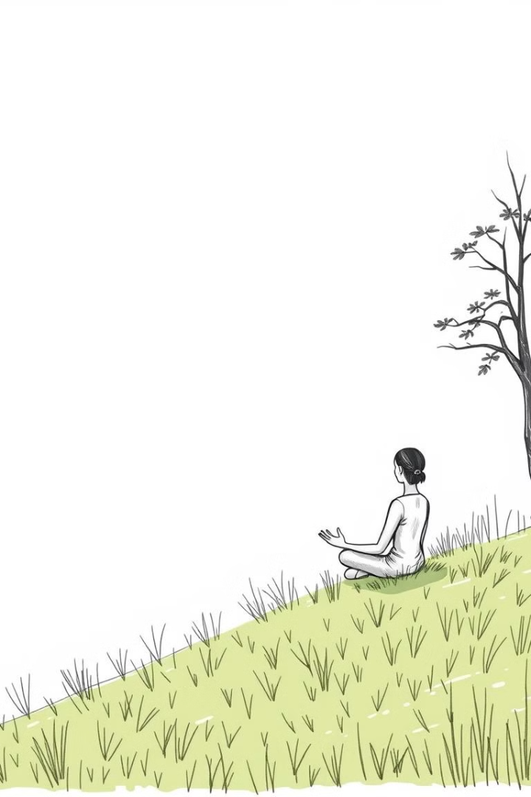

Mindfulness: Anı Yaşamak ve Odaklanmak
Mindfulness, zihninizi ve bedeninizi şimdiki ana odaklamanıza yardımcı olan bir pratiktir. Bu teknik, düşüncelerinizi ve duygularınızı fark etmenizi, onları yargılamadan kabul etmenizi ve hayata daha sakin ve bilinçli bir şekilde yaklaşmanızı sağlar.
by Onur ULUSOY

Slide 2
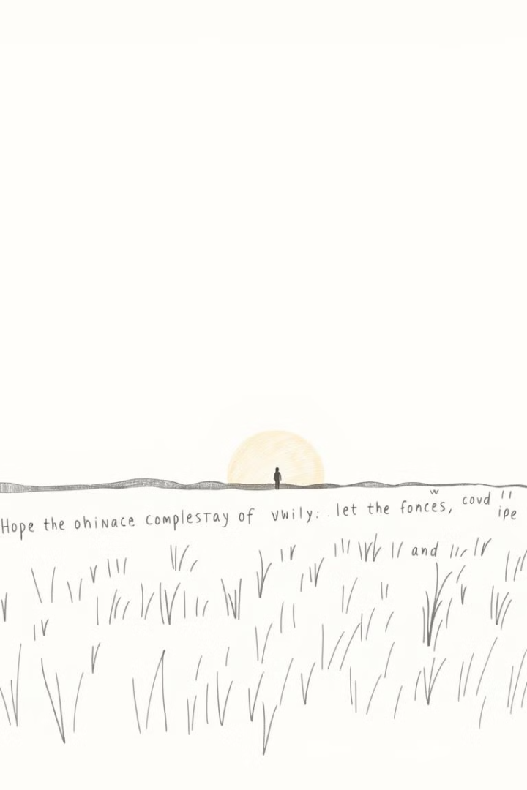
Mindfulness'in Faydaları
Mindfulness stresi azaltır, odaklanmayı ve konsantrasyonu artırır, duygusal dengeyi sağlar, uyku kalitesini iyileştirir, empati ve bağışıklık sistemini güçlendirir.
1
Stres Azaltma
2
Odaklanma Arttırma
Günlük hayatın getirdiği stresi azaltmaya ve daha sakin bir zihin durumuna ulaşmaya yardımcı olur.
Dikkatinizi şimdiki ana yönlendirerek zihninizi dağıtan düşüncelerin etkisini azaltır ve odaklanma becerinizi güçlendirir.
3
Duygusal Denge
4
Uyku Kalitesi
Duygularınızı fark etmenizi ve onları kabul etmenizi kolaylaştırarak duygusal dengeyi sağlar.
Uyku öncesinde mindfulness uygulamak rahatlama sağlayarak uyku kalitesini artırır.

Slide 3
Dikkat Odağı ve Anlık Farkındalık
Mindfulness'in temeli, dikkatini şimdiki ana yönlendirmek ve anı olduğu gibi kabul etmektir. Bu, çevrenizi, bedeninizi, düşüncelerinizi ve duygularınızı farkında olmak anlamına gelir.
Duygusal Farkındalık
Düşünce Farkındalığı
Beden Farkındalığı
Duygularınızı farkında olmak, onları daha iyi anlamanıza ve yönetmenize yardımcı olur.
Düşüncelerinizi farkında olmak, onlarla uzaklaşmak ve zihninizi sakinleştirmek için önemlidir.
Bedeninizdeki duyumlara odaklanmak, stresi azaltır ve rahatlama sağlar.

Slide 4




Zihin Dalgalanmalarını Yönetmek
Mindfulness, zihninizi dağıtan düşüncelerin farkına varmanızı ve onlarla mücadele etmek yerine onları kabul etmenizi sağlar.
Farkında Olun
Zihninizin ne düşündüğünü fark edin. Düşüncelerinizi yargılamayın.
Gözlemleyin
Düşüncelerinizi gözlemleyin. Onların geldiğini ve gittiğini fark edin.
Kabul Edin
Düşüncelerinizi kabul edin, onlarla savaşmayın.

Slide 5
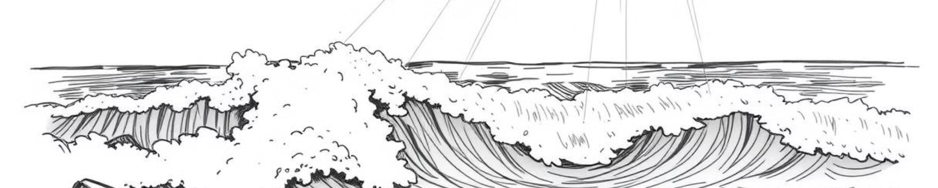
Duygu ve Düşünceleri Kabul Etmek
Mindfulness, duygularınızı ve düşüncelerinizi yargılamadan kabul etmenizi öğretir. Bu, olumsuz duyguları bastırmaktan ziyade onları farkında olmak ve onlarla başa çıkmak anlamına gelir.
Kabul Etmek
Yargılamamak
Odaklanmak
Duygularınızı ve düşüncelerinizi olduğu gibi kabul edin, onları değiştiremezsiniz.
Duygularınızı ve düşüncelerinizi yargılamayın, onların da olması normaldir.
Şimdiki ana odaklanın, geçmişi veya geleceği düşünmeyin.

Slide 6
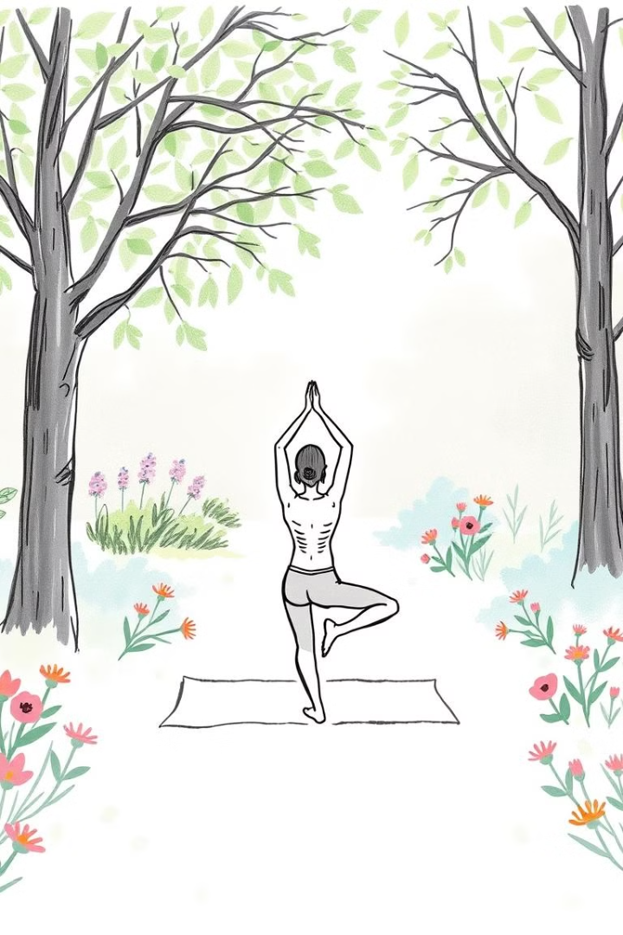
Stresle Başa Çıkma
Mindfulness, stresle başa çıkmak için etkili bir araçtır. Stresli olduğunuzda, nefesinize odaklanarak zihninizi sakinleştirebilir ve stresi azaltabilirsiniz.
1
Farkında Olma
Stresli olduğunuzu fark ettiğiniz anda durun ve nefesinize odaklanın.
2
Nefes Alma
Derin ve yavaş nefes alın. Nefes alıp verişinize odaklanın.
3
Duygularınızı Kabul Edin
Stresli olduğunuzu kabul edin, ancak kendinizi yargılamayın.

Slide 7
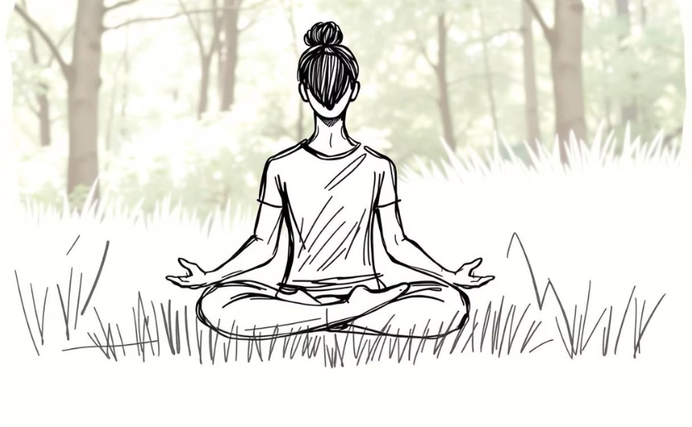
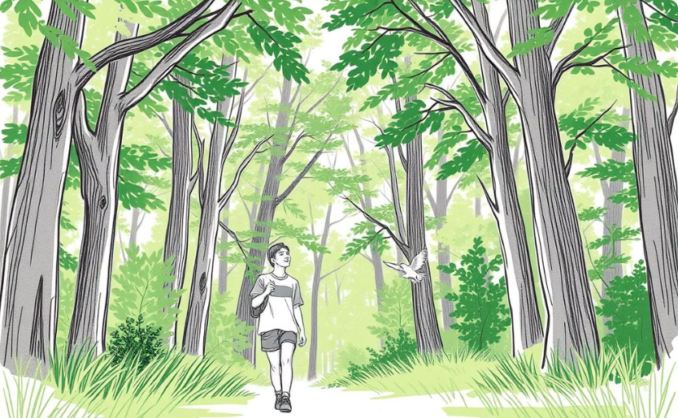
Günlük Hayata Uygulamak
Mindfulness'i günlük hayata uygulamanın birçok yolu vardır. Nefes egzersizleri, meditasyon, yürüyüş, yemek yerken dikkatli olmak, konuşmalara odaklanmak gibi çeşitli aktiviteler aracılığıyla mindfulness pratiği yapabilirsiniz.
Meditasyon
Yürüyüş
Her gün birkaç dakika meditasyon yapmak mindfulness pratiği için harika bir yoldur.
Yürüyüş sırasında çevrenizi, sesleri ve duyumları fark etmeye çalışın.

Slide 8
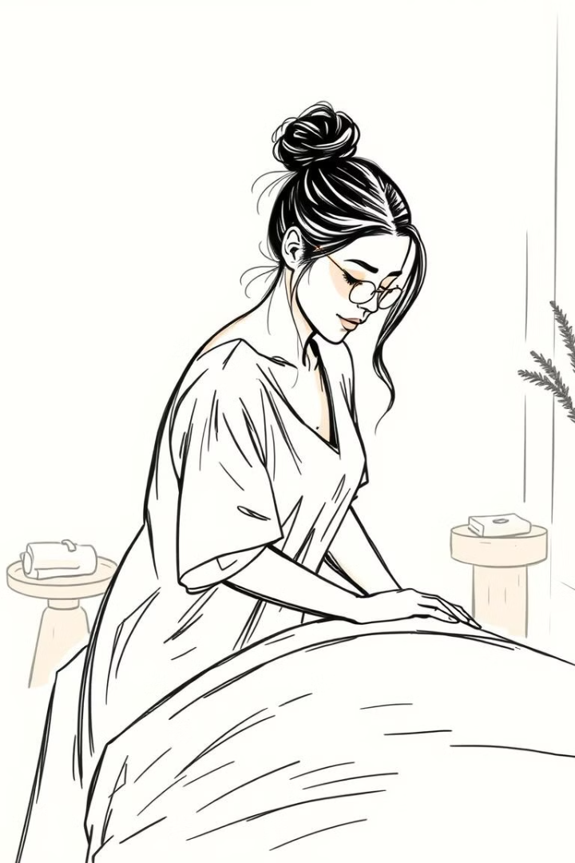
Mindfulness Egzersizleri
Birkaç basit mindfulness egzersiziyle başlayın. Nefes egzersizleri, beden taraması, odak egzersizleri ve düşünce farkındalığı egzersizleri, mindfulness'i günlük rutininize entegre etmenize yardımcı olur.
Nefes Egzersizleri
Derin ve yavaş nefes alın. Nefes alıp verişinize odaklanın.
Beden Taraması
Bedeninizdeki farklı bölümlere odaklanın ve duyumları fark edin.
Odak Egzersizi
Belirli bir nesneye odaklanın ve düşüncelerinizi dağıtmadan sadece nesneye odaklanın.
Düşünce Farkındalığı
Düşüncelerinizi gözlemleyin. Onları yargılamadan farkında olun.

Slide 9
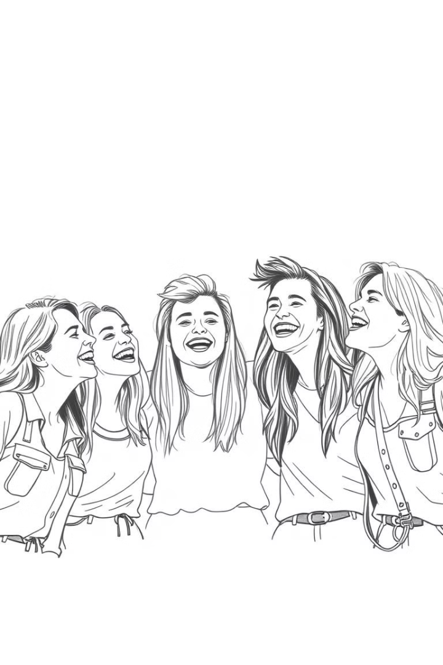



Mindfulness'i Hayata Geçirmek
Mindfulness, hayatınızın her alanına uygulanabilir bir pratiktir. Kişisel ilişkilerinizde, işinizde ve günlük aktivitelerinizde daha bilinçli ve farkında olmak için mindfulness'i kullanabilirsiniz.
İlişkilerde
Diğer insanlarla etkileşimlerinizde daha bilinçli olun ve empati kurun.
İş Hayatında
İşinizde daha odaklanmış ve üretken olmak için mindfulness'i kullanın.
Doğada
Doğanın güzelliğini ve dinginliğini hissetmek için mindfulness pratiği yapın.

Slide 10

Sonuç ve Öneriler
Mindfulness, yaşam kalitenizi artıran ve daha mutlu, sağlıklı ve uyumlu bir hayat yaşamanıza yardımcı olan bir pratiktir. Düzenli mindfulness pratiği yapmak, zihninizin ve bedeninizin daha iyi işlev görmesini sağlar.
Sabırlı Olun
Uygulamayı Devam Edin
Mindfulness hemen sonuç vermeyebilir, ancak sabırlı olmak önemlidir.
Düzenli mindfulness pratiği yapmak, faydalarını görmenizi sağlayacaktır.
Kendinizi Ödüllendirin
İlerleme kaydettiğinizde kendinizi ödüllendirerek motive kalın.

